Slide 1
Kirjastojen äänimaisema – raportti asiakkaiden haastatteluista
Helsingin kaupunki
22.6.2016

Slide 2
Raportin sisältö
Tausta ja toteutus
Vastaajien taustatiedot
Kirjaston tunnelma
Kirjaston käyttö
Ihannekirjasto
Yhteenveto tuloksista

Slide 3
Tavoite ja miten tutkimus tehtiin
Tutkimuksen tausta ja tavoite
Helsingin kaupunginkirjasto teetti osana hallinnoimaansa ”Yleisten kirjastojen muuttuva äänimaisema” -tutkimushanketta asiakastutkimuksen. Tutkimuksen tavoitteena oli selvittää asiakkaiden kirjastojen tunnelmaan, äänimaisemaan ja erilaisiin tiloihin kohdistamia odotuksia ja toiveita.
Tutkimuksen käytännön toteutuksesta vastasi Informatum Research Oy toteuttamalla asiakashaastattelut sekä ohjelmoimalla verkkokyselyn ja analysoimalla tutkimusaineistot sekä koostamalla niistä raportit.
Miten tutkimus tehtiin
Informatum Researchin tutkimusassistentit haastattelivat kirjastojen asiakkaita valittujen kirjastojen eri tiloissa 11.5.-30.5.2016. Haastatteluita tehtiin kussakin kirjastossa eri päivinä ja kellonaikoina.
Haastatteluiden toteutus ja haastateltavien valinta sekä haastatteluista kieltäytyneet on kuvattu tarkemmin seuraavalla dialla.
Kirjastoiksi valittiin samat kirjastot kuin akustiikkatutkimuksessa. Valitut kirjastot ja haastatteluiden jakautuminen on esitetty alla olevassa taulukossa.
Samaan aikaan toteutettiin myös valtakunnallinen verkkokysely kirjastojen Internet-sivujen kautta. Kysely oli avoinna 2.5.-2.6.2016. Verkkokyselyn toteutus ja tulokset esitetään tarkemmin omassa raportissaan.

Slide 4
Haastatteluiden toteutus ja haastattelusta kieltäytyneet
Haastatteluiden toteutus
Asiakkaita pyydettiin osallistumaan kirjaston tunnelmaa ja ilmapiiriä käsittelevään haastatteluun.
Haastattelun aikana kysyttiin myös kirjastojen äänimaailmasta, mutta vastaajaa ei heti ohjattu ajattelemaan äänimaailmaa, jotta saatiin selville kuinka vahvasti äänet vaikuttavat ihmisten viihtymiseen ja kirjaston tunnelmaan muiden asioiden ohella.
Kirjastojen asiakkaita haastateltiin kirjastojen sisätiloissa. Ihmisiä pyydettiin haastateltaviksi kierrellen eri puolilla kirjastoa. Näin mukaan saatiin vastauksia erilaisilta ihmisiltä, jotka oleilivat kirjaston eri tiloissa.
Tutkimukseen haastateltiin tutkimuseettisen säännöstön mukaisesti vain 15-vuotiaita tai sitä vanhempia. Muutoin haastatteluihin osallistumiselle ei ollut asetettu rajoitteita.
Haastattelut toteutettiin suomen kielellä. Lappeenrannassa pari venäjänkielistä asiakasta kieltäytyi haastattelusta tämän takia.
Haastatteluista kieltäytyi kokonaisuutena 25 % haastateltavaksi pyydetyistä. Asiakkaiden suostumisessa haastateltavaksi oli varsin paljon vaihtelua kirjastoittain. Tarkempi erittely kieltäytyneistä iän ja kirjaston mukaan on esitetty alla olevassa taulukossa.
Haastattelusta kieltäytyneet

Slide 5
Raportin sisältö
Tausta ja toteutus
Vastaajien taustatiedot
Kirjaston tunnelma
Kirjaston käyttö
Ihannekirjasto
Yhteenveto tuloksista

Slide 6
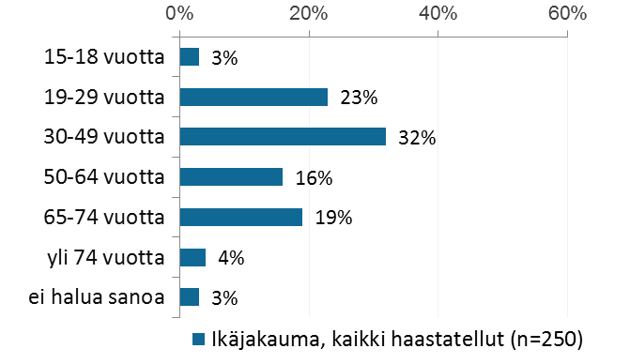
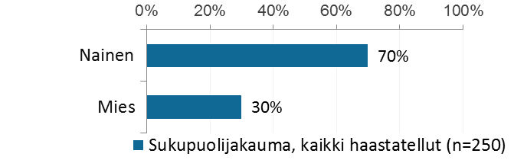
Haastateltujen taustatiedot – ikä ja sukupuoli
Ikäjakauma kaikki haastatellut
Ikäjakauma kirjastoittain
Sukupuolijakauma kaikki haastatellut
Sukupuolijakauma kirjastoittain

Slide 7
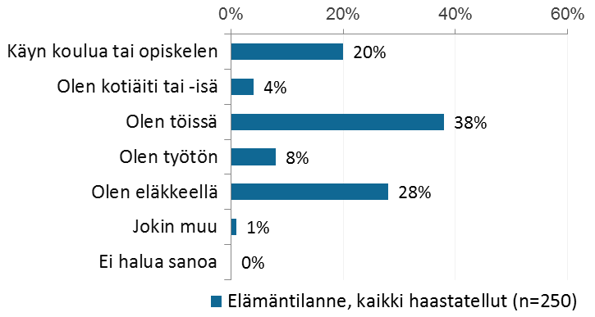
Haastateltujen taustatiedot – elämäntilanne
Mikä on elämäntilanteesi?
Elämäntilanne kirjastoittain

Slide 8
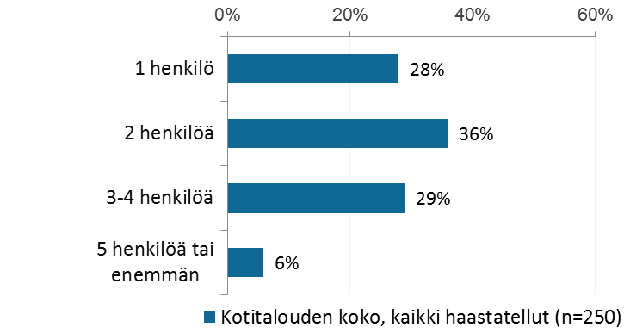
Haastateltujen taustatiedot – kotitalouden koko
Kotitaloutesi koko
Kotitalouden koko kirjastoittain

Slide 9
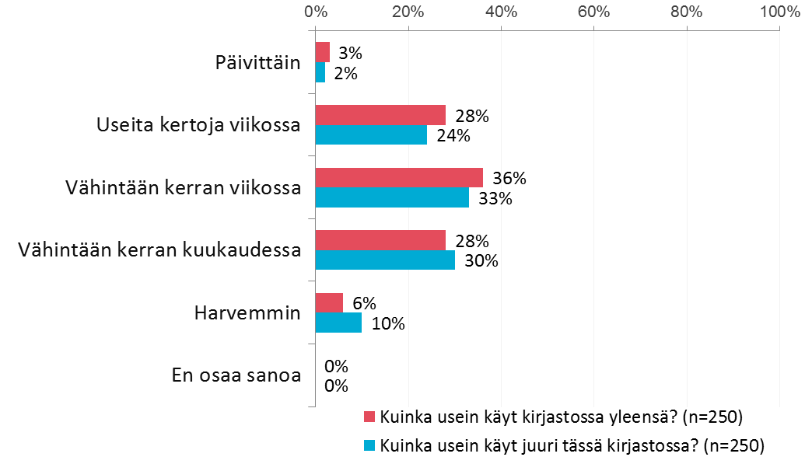
Kuinka usein käyt kirjastossa yleensä ja juuri tässä kirjastossa
Kerran viikossa tai useammin kirjastossa käyvät asioivat useammin monessa eri kirjastossa kuin harvemmin käyvät.

Slide 10
Kuinka usein käyt kirjastossa yleensä ja juuri tässä kirjastossa - kirjastoittain

Slide 11
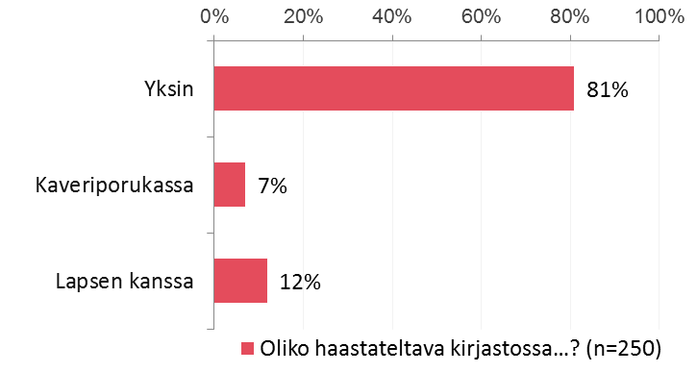
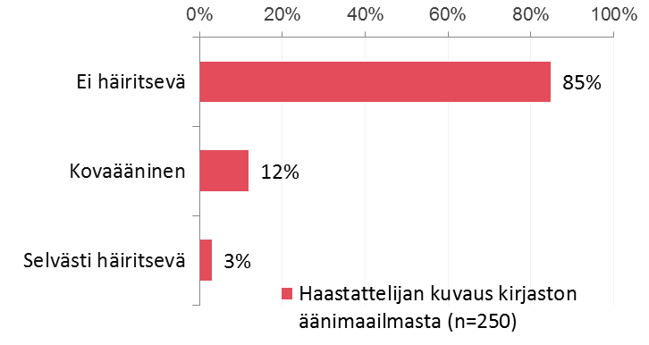
Haastattelijan kirjaamat taustatiedot
Oliko haastateltava kirjastossa…?
Haastattelijan kuvaus kirjaston äänimaailmasta

Slide 12
Haastattelijan kirjaamat taustatiedot - kirjastoittain
Oliko haastateltava kirjastossa…?
Haastattelijan kuvaus kirjaston äänimaailmasta

Slide 13
Raportin sisältö
Tausta ja toteutus
Vastaajien taustatiedot
Kirjaston tunnelma
Kirjaston käyttö
Ihannekirjasto
Yhteenveto tuloksista

Slide 14
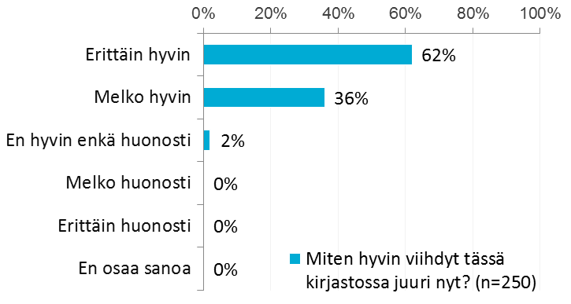
Miten hyvin viihdyt tässä kirjastossa?
Kokonaisuutena haastatellut asiakkaat viihtyvät kirjastoissa erittäin tai melko hyvin. Yksikään haastateltu ei todennut viihtyvänsä erittäin tai melko huonosti.

Slide 15
Miten hyvin viihdyt tässä kirjastossa? – vertailu kirjastoittain
Seinäjoella viihdytään keskimääräistä useammin erittäin hyvin.
Erot ovat pieniä taustamuuttujittain tarkasteltuna, alla muutamia huomioita:
Eri ikäisten haastateltujen viihtymisessä ei ollut tässä tutkimuksessa merkittäviä eroja.
Naiset viihtyvät hieman miehiä paremmin ja eri elämäntilanteissa olevista kotiäidit- tai isät viihtyivät kirjastossa muita paremmin.
Kaveriporukassa tai lapsen kanssa liikkeellä olleet viihtyivät myös kirjastossa yksin olevia paremmin.
Käyttäjätyypeistä laitteiden käyttäjät ja lukijat / oleilijat viihtyivät hieman muita paremmin.

Slide 16
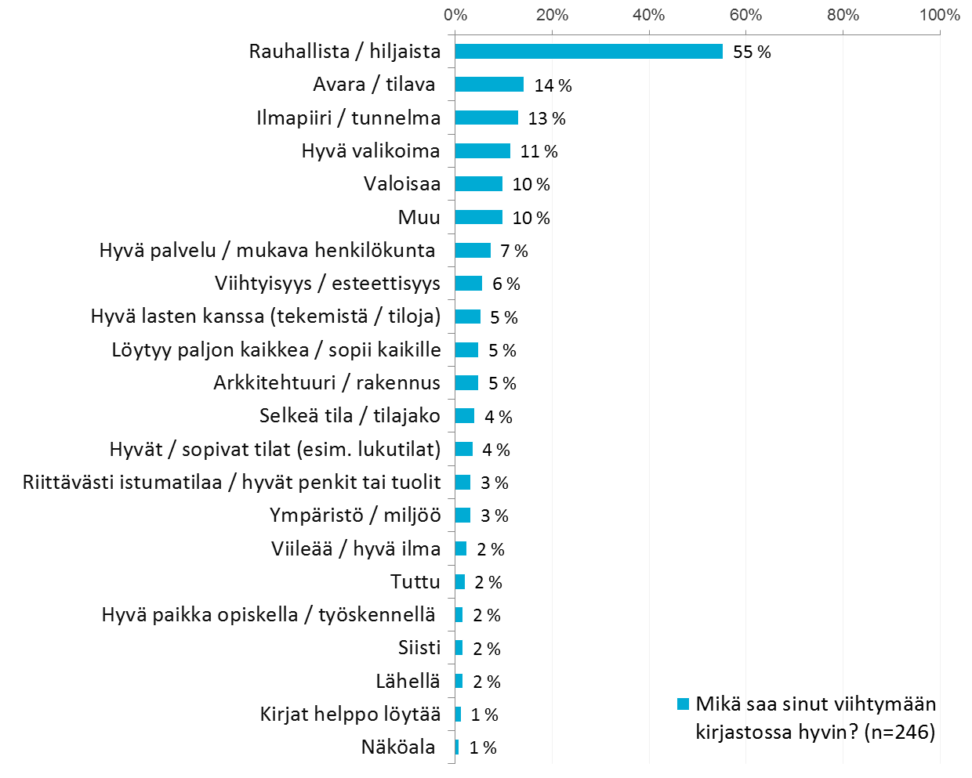
Mikä saa sinut viihtymään täällä hyvin? Avointen vastausten luokittelu
Uudet tilat
Näyttelyt
Hyvä paikka hengailla kavereiden kanssa
Aukioloajat
Palvelut
Oma mieliala
Hyvä liikkua
Perinteisyys
Sopivan kokoinen
Hyvin järjestetty
Monikulttuurinen
Erilaisia ihmisiä
Kahvila

Slide 17
Mikä saa sinut viihtymään täällä hyvin? Avointen vastausten luokittelu kirjastoittain
Rauhallisuus ja hiljaisuus mainitaan usein viihtymistä edistävänä asiana. Erityisesti se korostuu Entressessä ja Malmilla. Muita kirjastoja vähemmän rauhallisuutta tuodaan esiin Seinäjoella ja Vihdissä.
Seinäjoella vastaajat mainitsevat muita kirjastoja useammin arkkitehtuuriin, esteettisyyteen ja viihtyisyyteen sekä kirjaston monipuolisuuteen liittyviä asioita.
Vihdissä korostuu hyvän valikoiman ja valoisuuden merkitys muita kirjastoja enemmän.
Malmilla viihtyvyyttä edistää muita kirjastoja useammin hyvä palvelu.

Slide 18
Millainen tunnelma tässä kirjastossa on nyt – Avointen vastausten luokittelu kirjastoittain
Entresse (n=50):
Rauhallinen 36 kpl
Hiljainen 18 kpl
Miellyttävä / mukava 9 kpl
Eloisa / elinvoimainen / energinen 4 kpl
Ihan hyvä / ei valittamista 4 kpl
Viihtyisä 3 kpl
Leppoisa 3 kpl
Lämmin 2 kpl
Seesteinen 2 kpl
Yksittäisiä mainintoja: hyvä, rento, äänekäs, tavanomainen, kutsuva, kotoisa, värikäs, välitön, hyväntuulinen, kiinnostunut
Lappeenranta (n=50):
Rauhallinen 42 kpl
Miellyttävä / mukava 10 kpl
Hyvä 8 kpl
Hiljainen 6 kpl
Viihtyisä 4 kpl
Keskittynyt 3 kpl
Rento 2 kpl
Leppoisa 2 kpl
Kotoisa 2 kpl
Sopivasti muita ihmisiä 2 kpl
Yksittäisiä mainintoja: lämmin, seesteinen, ihan hyvä, uinuva, innostava, helppo tulla
Malmi (n=50):
Rauhallinen 41 kpl
Hyvä 8 kpl
Hiljainen 7 kpl
Rento 5 kpl
Kiireetön 3 kpl
Kotoisa 3 kpl
Seesteinen 3 kpl
Viihtyisä 2 kpl
Eloisa / elinvoimainen / energinen 2 kpl
Äänekäs 2 kpl
Tavanomainen 2 kpl
Lämmin 2 kpl
Keveä / kevyt 2 kpl
Miellyttävä / mukava 2 kpl
Yksittäisiä mainintoja: väljä, leppoisa, luova, kutsuva
Seinäjoki (n=50):
Rauhallinen 36 kpl
Hyvä 8 kpl
Seesteinen / levollinen / rauhoittava 7 kpl
Ihan hyvä / ei valittamista 5 kpl
Hiljainen 3 kpl
Miellyttävä / mukava 3 kpl
Rento 2 kpl
Viihtyisä 2 kpl
Sopivasti muita ihmisiä 2 kpl
Tavanomainen 2 kpl
Yksittäisiä mainintoja: leppoisa, keskittynyt, avara, eloisa, inspiroiva, kiireetön, pysähtynyt
Vihti (n=50):
Rauhallinen 43 kpl
Miellyttävä / mukava 9 kpl
Hiljainen 6 kpl
Hyvä 5 kpl
Eloisa / elinvoimainen / energinen 3 kpl
Leppoisa 3 kpl
Tavanomainen 2 kpl
Seesteinen 2 kpl
Kesäinen 2 kpl
Yksittäisiä mainintoja: rento, viihtyisä, äänekäs, lämmin, kotoisa, ihan hyvä, maalaiskirjasto-mainen, valoisa, joustava, tuttu

Slide 19

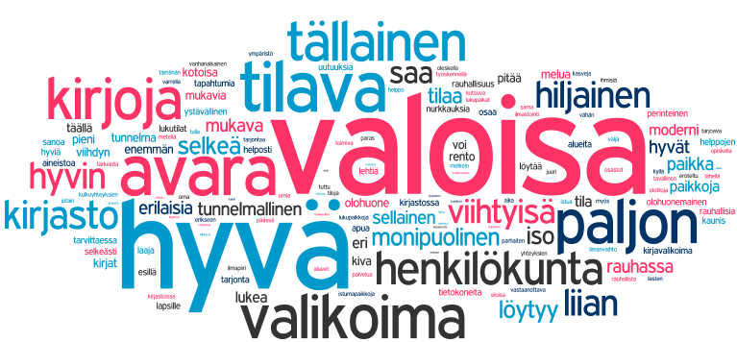
Millä sanoilla kuvailisit kirjastoa, jossa viihdyt – Sanapilvi avoimista vastauksista (kaikki kirjastot)
Sana ”rauhallinen” poistettu, jotta muut vastaukset erottuvat paremmin
Sanapilven avulla voidaan esittää visuaalisesti havainnollisessa muodossa haastateltujen avoimia vastauksia. Mitä suurempana sana näkyy sanapilvessä sitä useammin se on esiintynyt vastauksissa.

Slide 20
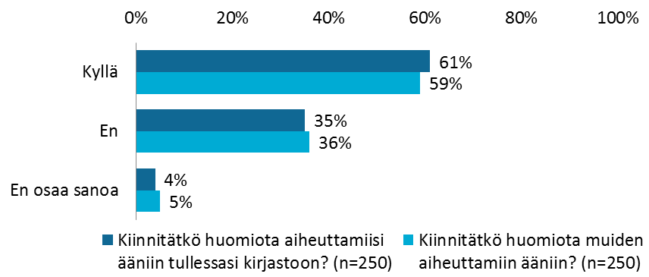
Huomion kiinnittäminen omiin ja muiden aiheuttamiin ääniin
Vajaa 2/3 vastaajista kiinnittää huomiota aiheuttamiinsa ääniin tullessaan kirjastoon.
Suunnilleen yhtä moni toteaa kiinnittävänsä huomiota myös muiden aiheuttamiin ääniin.

Slide 21
Huomion kiinnittäminen omiin ja muiden aiheuttamiin ääniin - kirjastoittain
Perheelliset haastatellut ja kirjastossa lapsen kanssa olleet kiinnittävät muita useammin huomiota aiheuttamiinsa ääniin.
He eivät kuitenkaan kiinnitä keskimääräistä enempää huomiota muiden aiheuttamiin ääniin.

Slide 22
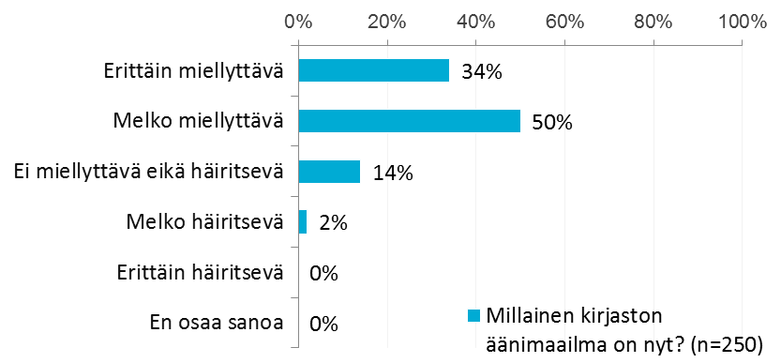
Millaiseksi kirjaston äänimaailma koettiin?
Neljä haastateltua nimesi seuraavat äänet häiritseviksi:
Häly, tuolien siirtely.
Nuorten metelöinti yläkerrassa.
Keskustelut ja puhelut.
Nuorten kovaäänisyys.

Slide 23
Millaisia ääniä kirjastoissa kuultiin ja millaiseksi äänimaailma koettiin? - kirjastoittain
Ikäluokittain tarkasteltuna 15-18 vuotiaat pitävät selvästi muita useammin kirjaston äänimaailmaa melko häiritsevänä. 65-74 vuotiaat taas pitävät äänimaailmaa muita useammin erittäin miellyttävänä.
Koululaisten ja opiskelijoiden keskiarvo kirjaston äänimaailmalle on muita alhaisempi. Kotiäitien tai –isien keskiarvo taas on muissa elämäntilanteissa olevia korkeampi.
Tarkasteltaessa eri käyttäjätyyppien välisiä eroja laitteiden käyttäjät pitävät keskimäärin kirjaston äänimaailmaa muita miellyttävämpänä. Tiedon etsijöiden ja työskentelijöiden mielestä taas äänimaailma ei ole yhtä miellyttävä kuin muiden.

Slide 24
Millaisia ääniä kirjastoissa kuultiin? – luokittelu koetun äänimaailman mukaan
Erittäin miellyttävä äänimaailma (n=85))
Hiljaisuutta
Askelia, ovien kolahtelua, kilinää
Puhetta, kuiskauksia, puheensorinaa, yskimistä
Piippauksia, näppäimistön, kärryjen tai kopiokoneen ääniä
Rapinaa, kahinaa, suhinaa, huminaa
Lasten ääniä
Melko miellyttävä äänimaailma (n=125)
Ei kuulu juuri mitään
Printterin, lainauskoneen, tietokoneiden ja kärryjen ääniä, kirjojen hyllytystä, lehtien rapinaa, puhelimen piippausta
Askelia, kävelyä, vaatteiden kahinaa
Puheensorinaa, (hiljaista) keskustelua, puhetta, puhelimessa puhumista, supinaa
Naurua, iloisia ääniä
Kolinaa, tuolien siirtelyä, kilinää
Lasten ääniä, leikkimistä, kovia lasten ääniä, lasten puhetta, lasten kiljahtelua
Nuorten puhetta
Huminaa, hurinaa
Kaikuu liian paljon, kaikua, kaikuu paljon
Liikenteen ääniä ulkoa
Taustamusiikki ei sovi
Ei miellyttävä eikä häiritsevä äänimaailma (n=36)
Lasten puhe, lasten ääniä, lapsen itkua, lasten rapussa juokseminen
Siivoamisen / yleiskoneen ääni, piippauksia, tuolien siirtelyä
Puhetta, puheensorinaa, muminaa, kuiskuttelua
Rakennusääniä
Hurinaa, kohinaa, rapinaa
Askeleita, korkokengät, kenkien läpsytystä, kopinaa, kahinaa
Kärryn tönimistä, kärryt kolisevat
Pelin ääniä
Nuorison kovia ääniä, poikien kovaa puhetta, nuorten melua, poikien naurua
En kiinnitä huomiota, melko hiljaista
Melko häiritsevä äänimaailma (n=4)
Hälinää, kilinää, pauketta, piippauksia
Nuorten juttelua, nuorten poikien ääniä
Keskustelua, puheluita
Tietokoneen näpyttelyä, tuolien siirtelyä

Slide 25
Raportin sisältö
Tausta ja toteutus
Vastaajien taustatiedot
Kirjaston tunnelma
Kirjaston käyttö
Ihannekirjasto
Yhteenveto tuloksista

Slide 26
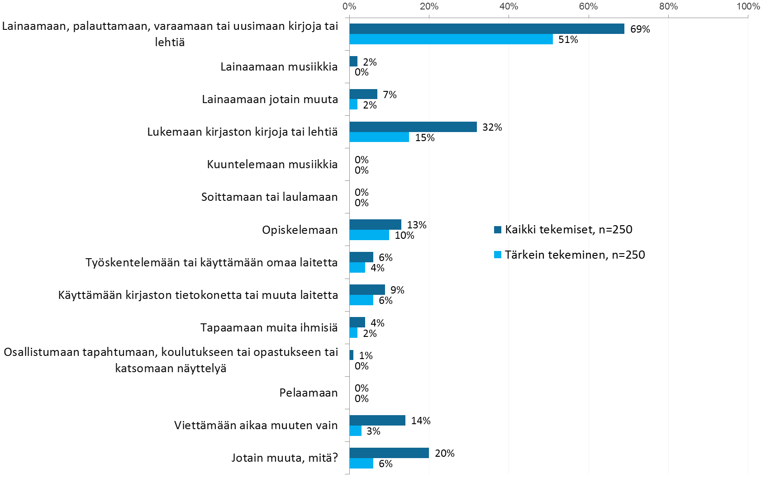
Mitä asiakas tuli tekemään ja mikä oli tärkein tekeminen tällä kertaa
Etsimään uusia kirjoja / tutustumaan uutuuksiin (12 kpl)
Tarkistamaan bestseller- / kierrätyshyllyn
Etsimään tietoa / tiedonhakua tekemään (5 kpl)
Lapsen kanssa leikkimään (4 kpl) / leikkimään (2 kpl)
Syömään / kahville (3 kpl)
Kysymään tekemääni varausta (2kpl)
Nuotteja etsimään
Rentoutumaan töiden jälkeen / Istumaan kesken työmatkan
Tutustumaan uuteen kirjastoon
Hakemaan tunnuksia äänikirjastoon
Hakemaan leiman lapsen Lukulepakko-passiin
Katselemaan ihmisiä
Kirjoittamaan
Hakemaan Metro-lehden
Opastamaan vierailuryhmiä
Tekemään osoitteenmuutosta
Maksamaan myöhästymismaksuja
Hakemaan lapsia
Kysymään uutuuksista
Etsimään inspiraatiota
Tekemään ylioppilasjuhlan kutsuja

Slide 27
Mitä asiakas tuli tekemään – kaikki tekemiset kirjastoittain
Seinäjoella lainaaminen yms. on vähäisemmässä asemassa kuin muissa kirjastoissa. Sen sijaan siellä korostuvat lukeminen ja ajanvietto sekä osallistuminen tapahtumiin tms.
Lappeenrannassa opiskellaan muita kirjastoja useammin.

Slide 28
Mitä asiakas tuli tekemään – kaikki tekemiset taustamuuttujittain
Ikäluokittain tarkasteltuna 15-29 vuotiaat lainaavat kirjoja tai lehtiä selvästi muita ikäluokkia harvemmin. Heillä yleisin tekeminen kirjastossa on opiskelu. 30-74 vuotiailla yleisin tekeminen on lainaaminen ja seuraavana lukeminen. Yli 74 vuotiailla korostuu muihin ikäluokkiin verrattuna muiden tapaaminen ja osallistuminen tapahtumiin ym.
Naiset ovat selkeästi miehiä useammin kirjastossa lainaamassa aineistoja, kun taas miehillä korostuvat kirjastossa lukeminen ja opiskelu.
Eri elämätilanteissa olevista koululaiset tai opiskelijat ovat kirjastolla muita useammin opiskelemassa tai viettämässä aikaa. Kotiäidit tai –isät lainaavat muita useammin musiikkia ja työttömät lainaavat muita useammin jotakin muuta. Työssäkäyvät tulevat kirjastoon muita harvemmin tapaamaan muita tai opiskelemaan.
Kirjastossa yksin olevat ovat muita useammin siellä lukemassa ja muita harvemmin viettämässä aikaa. Sen sijaan kaveriporukassa olevat ovat useimmiten nimenomaan viettämässä aikaa ja muita selvästi harvemmin lainaamassa aineistoa. Lapsen kanssa tullaan myös muita useammin viettämään aikaa tai lainaamaan jotakin muuta kuin kirjoja tai lehtiä.
Päivittäin tai useita kertoja viikossa kirjastossa käyvät tulevat muita useammin kirjastoon lukemaan tai opiskelemaan ja harvemmin lainaamaan. Kerran viikossa käyvät taas tulevat selvästi muita useammin nimenomaan lainaamaan aineistoja.

Slide 29
Mitä asiakas tuli tekemään – tärkein tekeminen kirjastoittain

Slide 30
Mitä asiakas tuli tekemään – tärkein tekeminen taustamuuttujittain
Ikäluokista 15-29 vuotiailla tärkein tekeminen on selvästi muita ikäluokkia useammin opiskelu. Samaan aikaan lainaaminen on heillä harvoin ensisijainen tekeminen. Myös yli 74-vuotiaat ovat kirjastossa harvoin lainaamassa aineistoja. He ovatkin yleensä lukemassa kirjoja tai lehtiä tai lainaamassa jotakin muuta. 30-74 vuotiailla tärkein tekeminen on yleensä lainaaminen.
Naiset ovat ensisijaisesti kirjastossa lainaamassa aineistoja ja miehet lukemassa tai opiskelemassa.
Eri elämätilanteissa olevista koululaiset tai opiskelijat ovat muita useammin ensisijaisesti opiskelemassa kirjastolla. Muilla tärkein tekeminen on lainaaminen.
Yksin kirjastolla olevat ovat useimmiten ensisijaisesti lainaamassa tai lukemassa. Myös lapsen kanssa liikkeellä olevat tulevat useimmiten lainaamaan, mutta myös leikkimään lastensa kanssa tai näitä viihdyttämään. Kaveriporukassa olevat tulevat useimmiten ensisijaisesti joko opiskelemaan tai viettämään aikaa. Lainaaminen on heillä selkeästi muita harvemmin ensisijainen tekeminen kirjastossa.
Kuten kaikkia tekemisiä listattaessa, päivittäin tai useita kertoja viikossa kirjastossa käyvät tulevat muita useammin ensisijaisesti lukemaan tai opiskelemaan ja keskimääräistä harvemmin lainaamaan. Kerran viikossa käyvät taas tulevat selvästi muita useammin ensisijaisesti lainaamaan aineistoja.

Slide 31
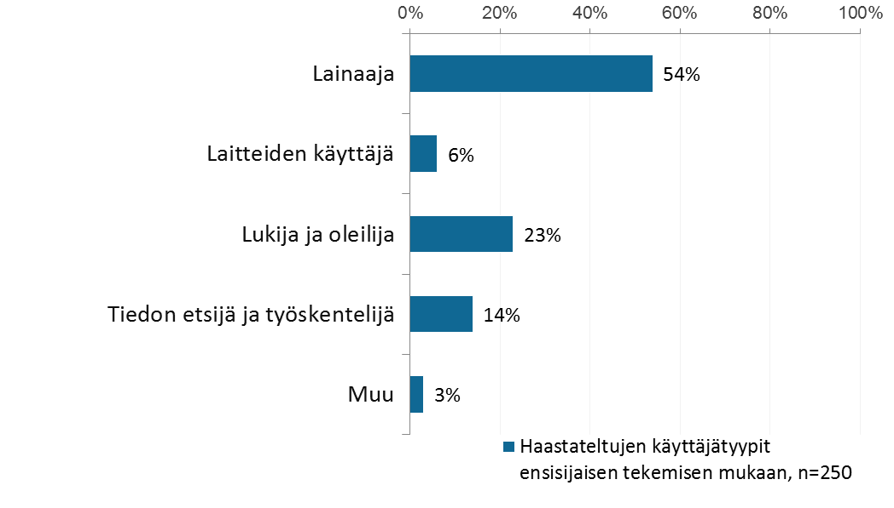
Käyttäjätyyppiluokittelu ensisijaisen tekemisen mukaan
Huom! Dialla 24 muu-luokkaan kuuluneita tekemisiä on tässä luokiteltu lukija ja oleilija –luokkaan (esim. henkilö, joka kävi kahvilla ja luki kirjastolla).

Slide 32
Käyttäjätyyppi-luokittelu ensisijaisen tekemisen mukaan - kirjastoittain
Vihdissä on muita kirjastoja enemmän lainaajia ja kaikista vähiten lukijoita ja oleilijoita.
Seinäjoella taas lainaajien osuus on huomattavasti muita kirjastoja pienempi ja siellä valtaosa haastatelluista asiakkaista on lukijoita ja oleilijoita. Avopalautteessaan yksi vastaaja kuvailikin kirjastoa kaupungin olohuoneeksi.
Lappeenrannassa on muita kirjastoja enemmän tiedon etsijöitä ja työskentelijöitä ja keskimääräistä vähemmän lukijoita ja oleilijoita.
Malmilla on muita kirjastoja enemmän asiakkaita, jotka eivät vastaustensa perusteella sovi yksiselitteisesti mihinkään käyttäjäluokkaan. Nämä asiakkaat olivat kirjastossa hakemassa lapsia, vain tutustumassa aineistoihin tai hakemassa inspiraatiota.

Slide 33
Raportin sisältö
Tausta ja toteutus
Vastaajien taustatiedot
Kirjaston tunnelma
Kirjaston käyttö
Ihannekirjasto
Yhteenveto tuloksista

Slide 34
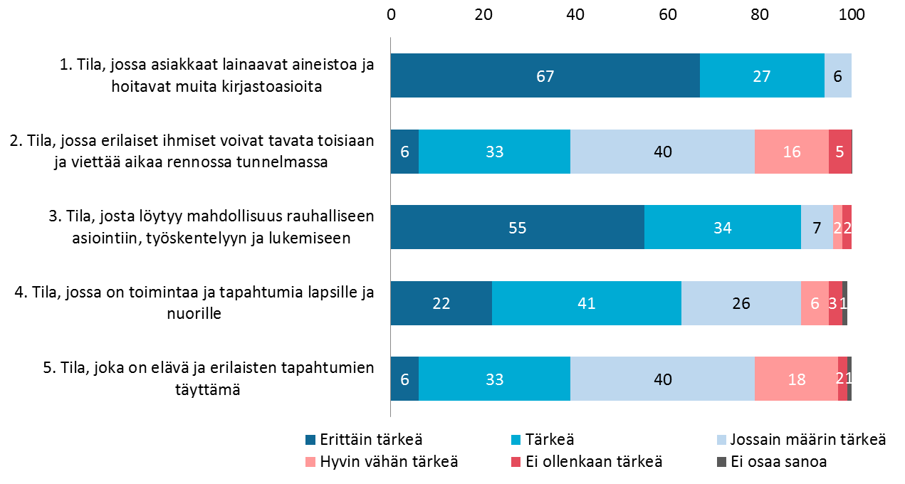
Ihanteellinen kirjasto – väittämien tärkeyden jakaumat
Kirjasto on…
%
n=250

Slide 35
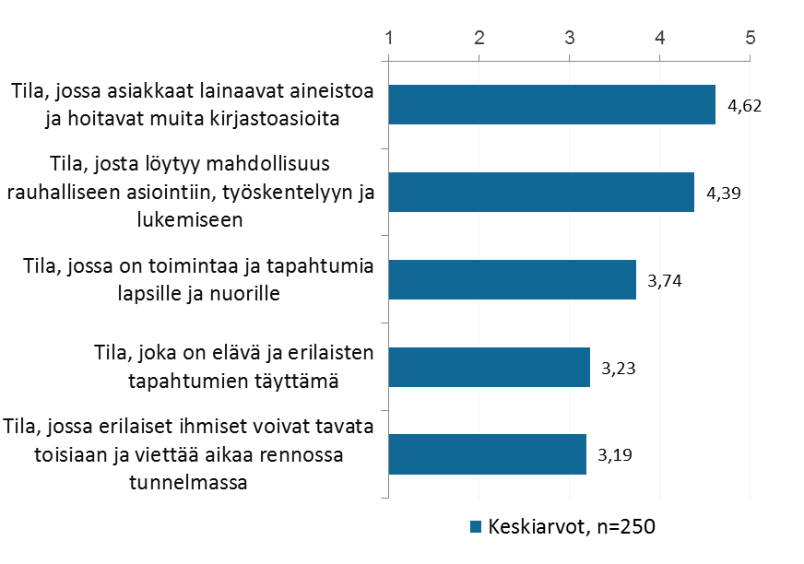
Ihanteellinen kirjasto – väittämien tärkeysjärjestys keskiarvon mukaan
Yli 30-vuotiaat pitävät keskimäärin tärkeimpänä asiana, että kirjasto on tila, jossa asiakkaat lainaavat aineistoa ja hoitavat muita kirjastoasioita. Alle 30-vuotiaat taas pitävät keski-määrin tärkeimpänä, että kirjastosta löytyy mahdollisuus rauhalliseen asiointiin, työskentelyyn ja lukemiseen.
Naisille lainaaminen ja kirjastoasioiden hoito, toiminta ja tapahtumat lapsille sekä nuorille ja elävä ja tapahtumien täyttämä tila ovat miehiä tärkeämpiä. Molemmilla sukupuolilla tärkein asia on kuitenkin lainaaminen.
Koululaisille ja opiskelijoille mahdollisuus rauhalliseen työskentelyyn on yleensä tärkeintä. Muissa elämän-tilanteissa oleville lainaaminen on tärkeintä. Opiskelijat ja kotiäidit tai -isät korostavat myös muiden tapaamista ja ajanviettoa. Kotiäideille ja -isille keskimääräistä tärkeämpiä asioita ovat myös kirjaston toimiminen elävänä ja tapahtumien täyttämänä tilana sekä toiminta ja tapahtumat lapsille. Myös eläkeläiset pitävät tärkeänä lasten viihtymistä. Työttömille mahdollisuus lainata aineistoa ja hoitaa kirjastoasioita on keskimääräistä tärkeämpää.
Asteikko 1-5, jossa 5 = erittäin tärkeä … 1 = ei ollenkaan tärkeä

Slide 36
Ihanteellinen kirjasto – väittämien tärkeys kirjastoittain
Korostuu muita kirjastoja enemmän perinteisten kirjasto-asioiden hoitamisen ja rauhal-lisuuden, mutta toisaalta lasten ja nuorten toiminnan tärkeys.
Elävää ja tapahtumien täyttämää tilaa ja ihmisten mahdollisuutta tavata toisiaan pidetään muita kirjastoja tärkeämpinä asioina.

Slide 37
Ihanteellinen kirjasto – tärkein ja toisiksi tärkein asia kirjastoittain
Useimmin tärkein asia
Useimmin toisiksi tärkein asia

Slide 38

Ihanteellinen kirjasto – millaisia tiloja toivoisit tähän kirjastoon?
Entresse (n=50):
Ei toiveita 36 kpl
Isompia lukutiloja / lisää lukutilaa 4 kpl
Kahvila / kahviautomaatti 3 kpl
Lisää mukavia sohvia / lukusohvia 2 kpl
Nuorille pelihuone, yksittäisiä istumapaikkoja.
Lappeenranta (n=50):
Ei toiveita 32 kpl
Isompi oleskelutila 3 kpl
Lukutila (selkeä huone lukemiseen) 2 kpl
Enemmän rauhallisia / hiljaisia tiloja 2 kpl
Äänieristetty tila soittamiseen 2 kpl
Rauhallisempia lukunurkkauksia, isompi tila esiintymisille, tila keskustelukäyttöön, löhönurkkaus, kabinetti, elokuvien katselutila, ryhmätyötila, pieni opetustila, musiikin kuunteluhuone, kasvihuone, kahvila, yksilötyöskentelytiloja, kokoushuone ilman lasiseiniä, pienten lasten leikkitila.
Malmi (n=50):
Ei toiveita 20 kpl
Kunnon lukusali / lukusaliin lisää tilaa 9 kpl
Nuorille oma alue 4 kpl
Keskustelutila 4 kpl
Mukavampia tuoleja / sohvia, joissa voi lukea 3 kpl
Rauhallinen paikka olla / rauhallinen lukunurkkaus 2 kpl
Tapahtumatila, tietokonehuone, tila musiikin kuunteluun, näyttelytila, isompi lastenalue / äideille ja lapsille omat tilat, valoisampia työskentelytiloja.
Seinäjoki (n=50):
Ei toiveita 41 kpl
Lukusaliin paremmat tuolit ja erotetut paikat, työskentelytiloja, musiikin kuuntelu-mahdollisuus, isompi näyttelytila, keskittymiseen avara tila.
Vihti (n=50):
Ei toiveita 29 kpl
Enemmän rauhallisia tiloja 4 kpl
Mukavia oleilutiloja 3 kpl
Lehtisaliin parannusta ja mukavuutta 3 kpl
Kahvila takaisin 2 kpl
Yksityisiä lukukoppeja, mukava rauhallinen nurkkaus, musiikkipuolelle soittotila, satu-kuunnelmapaikka, erillinen tila nuorisolle, musiikin kuunteluun mahdollisuus.

Slide 39
Ihanteellinen kirjasto – asiakkaiden muita ideoita kirjaston kehittämiseen 1/2
Entresse (n=50):
Ei ideoita 41 kpl
Häiriöihin / maahanmuuttajien tai lasten metelöintiin pitäisi puuttua tehokkaammin 3 kpl
Vessojen siisteys on huono 2 kpl
Enemmän vessoja
Tulostuksen hinta halvemmaksi
Elokuvien esittäminen olisi mukavaa
Taidetta lisää
Lappeenranta (n=50):
Ei ideoita 40 kpl
Modernimpi sisustus
Vierailuita, esim. kulttuurihenkilöitä
Nettiyhteys langattomana
Kartta hyllyjen sijainnista
Lisää vihreyttä, kasveja
Pysäköintipaikkoja lisää ja lähemmäs, ovat kalliita
Nettisivujen käytettävyyttä voisi parantaa
Ulkopuolelta nätimmäksi
Enemmän aineistoa, ei kuitenkaan saa poistaa klassikoita
Akvaario on tärkeä
Malmi (n=50):
Ei ideoita 34 kpl
Häiriköiden / juopottelijoiden poistaminen / kirjaston pitäminen rauhallisena 3 kpl
Kahviautomaatti
Itsepalvelulainaaminen ja palautuspaikkoja enemmän
Tiedottaminen uusista asioista ja kirjaston monipuolisuudesta
Tietokonehuoneisiin parempi ilmastointi / ilmastointi yleisesti
Aineistot vähentyneet (esim. kauhu, scifi ja fantasia)
Kopiokone rauhallisempaan paikkaan
Kirjailijatapaamisia ja luentoja iltaisin ja viikonloppuisin / kirjaesittelyjä hyllyissä
Best sellerit alemmille hyllyille
Paremmat istuintilat lastenalueelle / paremmat tuolit ja pöydät
Enemmän työntekijöitä
Tietokoneopastusta
Testi siitä, millainen kirja sopii minulle

Slide 40
Ihanteellinen kirjasto – asiakkaiden muita ideoita kirjaston kehittämiseen 2/2
Seinäjoki (n=50):
Ei ideoita 30 kpl
Ovi pitäisi laittaa kuntoon 4 kpl
Akustiikan parantaminen lukusaliin / kaikumista yleisesti 3 kpl
Puhelin ei kuulu hyvin 2 kpl
Viikonloppuisin pidempi aukiolo 2 kpl
Lehdet välillä loppu (Ilkka, Pohjalainen, Syd-Västerbotten) 2 kpl
Avoin verkko ongelmallinen
Lainauskone lastenosastolla turhan usein rikki / lainauslaitteet välillä takkuavat
Kirjakaupan ja divarin palveluita voisi yhdistää kirjastoon, enemmän kirjojen kierrätystä
Enemmän ajankohtaista aineistoa, tietokaunollisuutta
Kartta hyllyistä
Pyöräparkki on osin oven edessä
Ruotsinkielisiä esitteitä
Vessoihin käsisuihkut
Kahvilasta tulee tuoksuja saliin, tehokkaammat imurit?
Jaaksi-saliin puhujanpöytä
Lukuportaikossa kaiteet kaukana (vanhan ihmisen vaikea nousta)
Vihti (n=50):
Ei toiveita 38 kpl
Sohvia lisää
Monipuolista kirjavalikoimaa
Enemmän tietokoneita
Mukavia tuoleja lisää
Panostusta estetiikkaan
Vesiautomaatti
Lukusali mukavammaksi / kivemmaksi
Hakuohjelmisto on vähän huono
Opasteita enemmän, missä mitäkin on
Useampia hakukoneita
Äänikirjoja lisää ja laajempi valikoima

Slide 41
Raportin sisältö
Tausta ja toteutus
Vastaajien taustatiedot
Kirjaston tunnelma
Kirjaston käyttö
Ihannekirjasto
Yhteenveto tuloksista

Slide 42
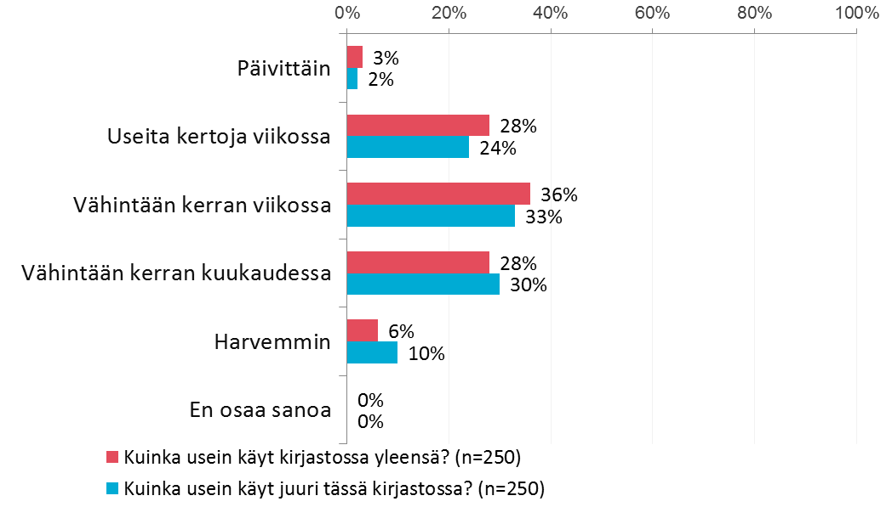
Kirjastoissa usein käyvät haastatellut
Usein käyviksi asiakkaiksi on laskettu vähintään kerran viikossa kirjastossa käyvät. Kaikista aktiivisimmat kävijät (useita kertoja viikossa) ovat useimmin 19-29- tai 65-74-vuotiaita. Vähintään kerran viikossa käyvät taas ovat useimmiten 30-64-vuotiaita. Erityisen usein kirjastoissa käyvät muihin verrattuna 50-74-vuotiaat.
Tässä haastateltujen asiakkaiden aineistossa kaikista aktiivisimmat kävijät ovat suunnilleen yhtä usein naisia tai miehiä. Kerran viikossa käyvistä valtaosa (81 %) on naisia.
Useita kertoja viikossa kirjastossa käyvät ovat muita useammin työttömiä tai eläkkeellä ja keskimääräistä harvemmin työssäkäyviä.
Usein käyvät asiakkaat tulevat ensisijaisesti lukemaan (45 %) tai opiskelemaan (26 %). He olivat kirjastolla haastattelupäivänä yleensä yksin.
Vähintään kerran viikossa käyvät taas tulevat ensisijaisesti lainaamaan kirjoja tai lehtiä (83 %). Heillä lainaaminen korostuukin vahvasti muihin kirjaston käyttäjiin verrattuna.
Kirjastossa viihtymisessä tai sen äänimaailman miellyttävyydessä ei ole eroa sen mukaan käykö asiakas kirjastossa usein vai harvoin.
Myös ihannekirjastossa aktiiviset kävijät pitävät tärkeinä samoja asioita kuin muutkin. Tosin kerran viikossa käyvillä korostuu muihin verrattuna lainaamisen ja muiden kirjastoasioiden hoitamisen tärkeys. Aktiivisimmat kirjastossa kävijät taas pitävät harvemmin käyviä tärkeämpänä sitä, että kirjastosta löytyy mahdollisuus rauhalliseen työskentelyyn.

Slide 43
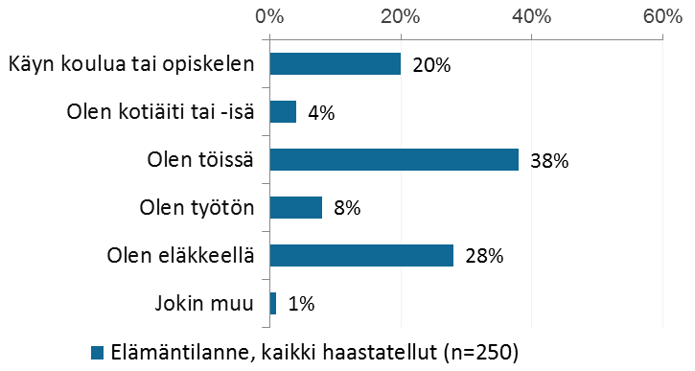
Kirjasto eri elämäntilanteissa
Useimmin kirjastoissa käyvät eläkeläiset tai koululaiset / opiskelijat. Noin kerran viikossa käyvissä on paljon myös työssäkäyviä.
Kotiäidit tai –isät viihtyvät keskimääräistä paremmin ja kiinnittävät muita vähemmän huomiota muiden aiheuttamiin ääniin. He pitävät myös kirjaston äänimaailmaa keskimääräistä miellyttävämpänä. He ovat kirjastolla useimmiten lainaamassa aineistoja, mutta muita useammin myös tapaamassa muita tai lasten kanssa leikkimässä.
Opiskelijat tai koululaiset pitävät kirjaston äänimaailmaa keskimääräistä harvemmin erittäin miellyttävänä. He ovat kirjastolla usein lainaamassa, mutta muita useammin ensisijaisesti myös opiskelemassa tai viettämässä aikaa.
Työssä käyvät tulevat kirjastoon yleensä lainaamaan aineistoja ja vähemmässä määrin myös lukemaan. He viihtyvät kirjastossa keskimääräisesti ja pitävät yleensä kirjaston äänimaailmaa melko tai erittäin miellyttävänä. He käyvät kirjastossa tyypillisesti kerran viikossa ja muita yleisemmin myös harvemmin kuin kerran kuussa.
Työttömät useimmiten lainaavat aineistoja, mutta muita useammin myös jotakin muuta kuin kirjoja tai lehtiä. Muita harvemmin he tulevat opiskelemaan tai tapaamaan muita ihmisiä.
Eläkeläiset ovat yleensä kirjastolla lainaamassa tai lukemassa. He viihtyvät yleensä tavanomaisen hyvin ja pitävät kirjaston äänimaailmaa melko tai erittäin miellyttävänä. Eläkeläiset käyvät muita useammin kirjastossa useita kertoja viikossa.
Työssäkäyville ja eläkeläisille on muita tärkeämpää ihannekirjaston rooli lainaamisen ja muiden kirjastoasioiden hoitamispaikkana. Koululaisilla ja opiskelijoilla taas korostuu sen merkitys, että tila tarjoaa mahdollisuudet rauhalliseen työskentelyyn.

Slide 44
Yhteenveto haastatteluista
Tutkimukseen haastatellut olivat haastatteluhetkellä yleensä kirjastossa yksin. Valtaosa haastatelluista kertoi käyvänsä kirjastoissa vähintään kerran viikossa.
Kirjastoissa viihdytään yleensä hyvin tai erittäin hyvin. Kysyttäessä, mikä saa viihtymään, yli puolet mainitsee ainakin yhdeksi syyksi kirjaston rauhallisuuden ja hiljaisuuden. Muina viihtyvyyteen vaikuttavina asioina korostuivat tilavuus, tunnelma, valikoima ja valoisuus. Näitä mainitaan kuitenkin huomattavasti harvemmin kuin rauhallisuutta.
Valtaosa haastatelluista kiinnittääkin myös itse huomiota kirjastossa aiheuttamiinsa ääniin. Erityisesti perheelliset ja kirjastossa lapsen kanssa olevat kiinnittävät huomiota omiin ääniinsä. Seinäjoella ja Malmilla kiinnitetään keskimääräistä vähemmän huomiota omiin ääniin.
Kirjastojen äänimaailma koostuu haastateltujen mukaan erityisesti mm. askelista, kuiskauksista, puheesta, huminasta tai kahinasta, laitteiden ja koneiden äänistä, mutta myös lasten ja nuorten kovemmista äänistä, kolahduksista, naurusta ja hälinästä.
Kirjastojen äänimaailma koettiin yleensä melko miellyttäväksi tai erittäin miellyttäväksi. Positiivista tulosta korostaa entisestään, että kukaan haastatelluista ei kokenut äänimaailmaa häiritseväksi tai edes melko häiritseväksi.
Haastatellut olivat kirjastoissa useimmiten lainaamiseen liittyvissä asioissa, lukemassa, viettämässä muuten vain aikaa, opiskelemassa, käyttämässä laitteita tai työskentelemässä.
Kirjaston perinteinen käyttö lainaamis- ym. kirjastoasioiden hoitopaikkana sekä rauhallisena ympäristönä korostuvatkin myös ihanteellisesta kirjastosta kysyttäessä. Kuitenkin kirjastojen välillä on hieman eroja, ja erityisesti Seinäjoella myös tilan elävyys ja tapahtumat sekä ihmisten mahdollisuus tavata toisiaan ja viettää aikaa koetaan muita kirjastoja tärkeämmiksi.

Slide 45
Yhteystiedot
Tutkimusjohtaja
Heli Koivu
Puh. 040 743 5334
heli.koivu@informatumresearch.fi
Tutkimuspäällikkö
Laura Joki
Puh. 040 0304 025
laura.joki@informatumresearch.fi
www.informatumresearch.fi

